Slide 1
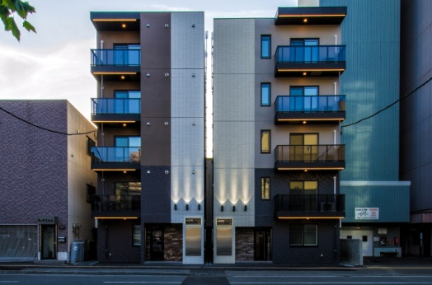
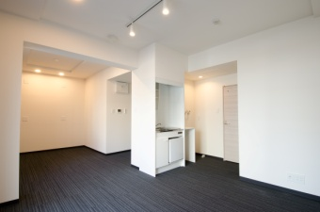
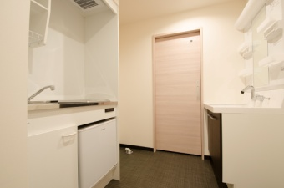
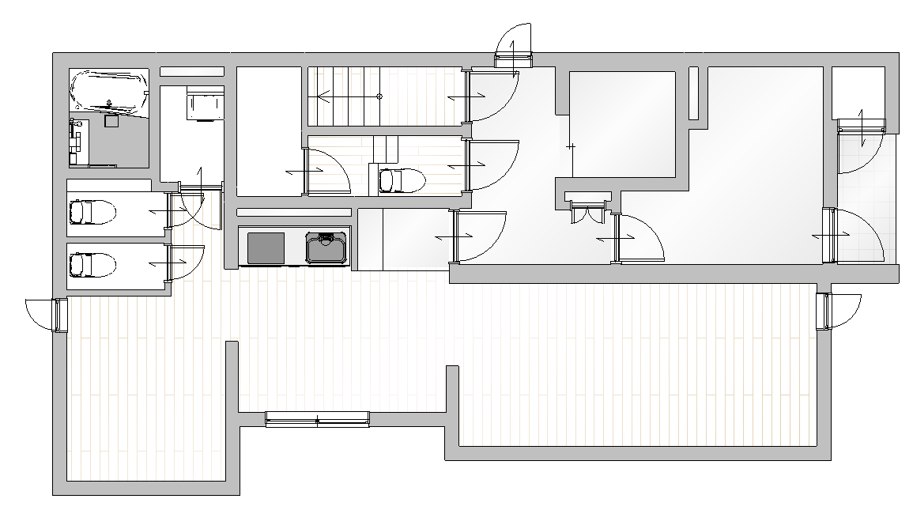
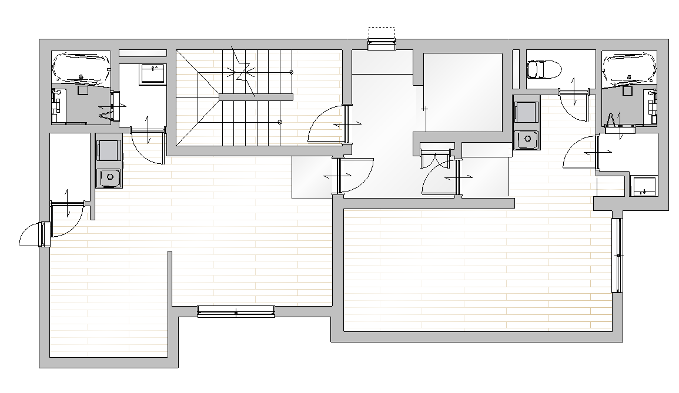
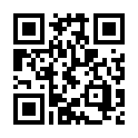
新築IoTビル
■地下鉄東西線「西11丁目」駅 徒歩5分
種目 |  | 新築テナントビル一棟貸
建物名 |  | HOPEステージ南館
最寄駅 |  | 地下鉄東西線「西11丁目」駅
賃貸条件 |  | 月額賃料 930,061円（税込） （税抜価格845,510円・消費税額等84,551円）
 |  | 敷金 賃料3ヶ月分
所在 |  | 札幌市中央区南2条西13丁目319番3
 |  | 住居表示：319-3
交通 |  | 地下鉄東西線「西11丁目」駅 徒歩5分
土地 |  | 113.36㎡
建 物 | 構造・規模 |  | RC5階建
 | 延べ面積 |  | 395.15㎡
 | 間取内訳 |  | 1F Type-A 47.60㎡ 2F-5F Type-B 30.80㎡ / Type-C 29.70㎡
共益費 |  | 月額 146,320円（税別）
築年月 |  | 令和2年10月 |  | 総戸数 | 9戸
契約期間 |  | 3年～5年(応相談) |  | 用途地区 | 商業地域
現況 |  | 完成済 |  | 引渡日 | 相談
駐車場 |  | なし
設備 |  | プロパンガス、エレベーター、Type-Cのみバルコニーあり
備考 |  | 各室24時間管理費 ：月額 1,000円（税別） 賃貸保証会社：加入要 フォーシーズ（株）：初回保証料、月額支払合計の100％
IoTビル
・TOBIRA（エントランス）
キーレス・遠隔操作・入退室履歴管理
・スマートロック（各テナント）
キーレス・遠隔操作・入退室履歴管理
・スマートリモコン
エアコン・照明などスマホから遠隔操作
・FREE Wi-Fi（高速）
・防犯カメラ
おすすめの業種
・スタートアップ企業
・弁護士,司法書士,税理士など
・マッサージ,エステサロンなど美容関係
・レンタルスペース,コワーキングスペース,
ワーケーションの運営
EV
便利な設備
Type-A
宅配BOX・エアコン（冷暖房）・キッチン・
ユニットバス・トイレ・洗濯機置場・冷蔵庫
▲ 1 F
EV
HOPE STAGE 南館･北館 公式ウェブサイト
Type-B
Type-C
http://hope-stage.com
▲ 2 F – 5 F
※ 現況と相違ある場合は
現況を優先します
免許番号 北海道知事免許 石狩（3）第7537号
■手数料：賃料の1ヶ月分
■取引態様：貸主代理
■担当： 石澤
センチュリー２１マイホームサーチ株式会社
〒０６４－０８０４ 札幌市中央区南４条西１５丁目３番５号 HOPE BLD.
TEL: 011-２１３-１６２２ FAX: 011-２１３-１６３２
HP/www.myhome-search.com E-mail/info@myhome-search.com

